Slide 1
День Онегина
Как проводил Евгений Онегин свой день…

Slide 2
Начало дня
Утро, которое у героя наступало после полудня, открывалось так:
« Бывало, он ещё в постеле:
К нему записочки несут.
Что? Приглашенья? В самом деле, Три дома на вечер зовут…»
Эти приглашения и будут составлять суть дня Онегина.

Slide 3
Обед Онегина
В ожидании обеда Евгений Онегин едет на бульвар, и вот уже «недремлющий брегет» зовёт нашего героя в один из самых известных ресторанов столицы – Talon.
Там его уже ждёт приятель Каверин.

Slide 4
Рестораны 19 века
Рестораны появились в Санкт-Петербурге в начале 19 века. Первый «герберг» в «Отель дю Норд» на Офицерской улице перешёл в разряд ресторанов в 1805г. Все рестораны располагались в «бойком месте», окнами на улицу, залы были обставлены мягкой мебелью. Владельцами самых популярных петербургских ресторанов поначалу были французы. Посетителей обслуживали лакеи в сюртуках. В ресторанах, в отличие от прочих заведений, звучала «живая» музыка, выступали оркестры с популярными солистами. Во 2-й половине 19 века неотъемлемой принадлежностью ресторанов стали отдельные кабинеты и бильярд. До 1861г. женщины в рестораны не допускались. Большинство ресторанов именовались по фамилии владельца («Чвановский», «Талон»). Рестораны играли значительную роль в Культурной и деловой жизни Петербурга, некоторые становились своеобразными литературными клубами.

Slide 5
Ресторан Талон
Ресторан «Talon» существовал до весны 1825 года и находился на Невском проспекте. Этот ресторан был одним из самых модных и дорогих в Петербурге. Об этом свидетельствует меню, описанное Пушкиным: модные, привезённые из-за границы блюда.
Известное всем блюдо – ростбиф – автор делает в английской транскрипции, чтобы подчеркнуть его новизну и изысканность. Ананасы и трюфели – тоже кулинарная экзотика. Особого внимания заслуживает «вино кометы», которое пьют герои в ресторане . Это шампанское более чем десятилетней выдержки. Имеется ввиду вино урожая 1812г. Если учесть, что действие происходит в начале 20-х годов, то легко определить качество такого шампанского. Повар ресторана «Talon» был французом и создал ресторан, где посетители могли чувствовать себя словно в модных ресторанах Парижа. Именно здесь Онегина встречает бравый гусар Каверин.

Slide 6
Театр
Сразу после обеда Онегин мчится в театр. Там дают новый балет. Но с первых же минут его пребывания в театре, мы понимаем, что он не большой поклонник искусства. Его поведение говорит само за себя.
« Всё хлопает. Онегин входит,
Идёт меж кресел по ногам,
Двойной лорнет скосясь наводит
На ложки незнакомых дам;
Все ярусы окинул взором,
Всё видел: лицами, убором
Ужасно недоволен он;
С мужчинами со всех сторон
Раскланялся, потом на сцену
В большом рассеянье взглянул,
Отворотился - и зевнул,
И молвил: «Всех пора на смену;
Балеты долго я терпел,
Но и Дидло мне надоел».

Slide 7
Театр
Автор не разделяет взгляды Онегина относительно театра. Он восхищается им и его актёрами.
«Волшебный край! Там в стары годы
Сатиры смелый властелин,
Блистал Фонвизин, друг свободы,
И переимчивый Княжнин;
Там Озеров невольны дани
Народных слёз, рукоплесканий
С младой Семёновой делил;
Там наш Катенин воскресил
Корнеля гений величавый;
Там вывел колкий Шаховской
Своих комедий шумный рой,
Там и Дидло венчался славой
Там, там под сению кулис Младые дни мои неслись.

Slide 8
Театр в 19 веке
Значительным явлением культурной жизни России стал театр. Популярность театрального искусства росла. Крепостной театр сменился государственным и частным.
В Петербурге в начале 19 века их было несколько -дворцовый в Эрмитаже, Большой и Малый. В 1832г. В Петербурге по проекту К.И.Росси было построено здание драматического театра. В честь жены Николая I Александры Фёдоровны он стал именоваться Александрийским. В 1833г. Завершилось строительство Михайловского театра. С большим успехом на сцене тогда шли такие произведения, как «Горе от ума» А.С.Грибоедова и «Ревизор» Н.В.Гоголя. В начале 50-х годов появились первые пьесы А.Н.Островского. Значительных успехов добился балетный театр. В 1815г. На сцене Большого театра Петербурга дебютировала замечательная русская танцовщица А.И.Истомина.

Slide 9
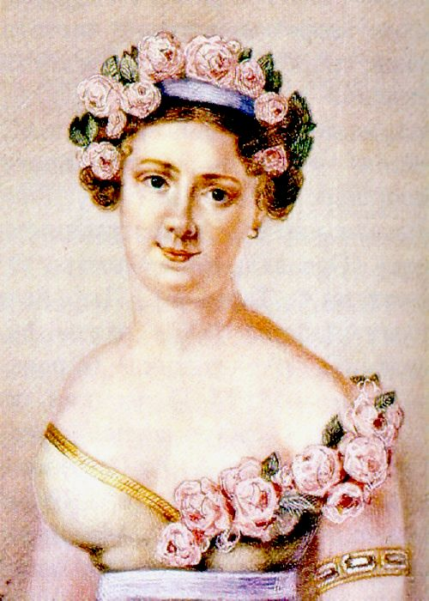
Авдотья Ильинична Истомина (1799 – 1848)
Она была талантливой, искромётной, воспоминания о которой согревают в трудные, тоскливые минуты жизненных неудач. Это была девушка с чёрными глазами, похожая на черкешенку, гибкая, как тростинка, непосредственная, с ярким, буйным темпераментом. Лёгкая в общении, обаятельная, она запросто сходилась с мужчинами, но главным в ней был всё же талант, которым безродная Дуня была одарена матушкой-природой. Она стала «музой», способной вырваться из канонов, довериться неизведанному, претворить на сцене самые дерзкие новации того времени.

Slide 10
Бал
Не дождавшись конца спектакля, Онегин уходит и едет домой – у него ещё множество «дел» на сегодняшний вечер.
Особое внимание Пушкин обращает на «обряд» одевания героя. Онегин был большой франт и огромное количество времени («три часа по крайней мере») уделял своему внешнему виду. Он одевался по последней моде. Автор пишет об Онегине:
… И из уборной выходил
Подобный ветреной Венере,
Когда надев мужской наряд,
Богиня едет в маскарад.

Slide 11
Мода 19 века
Мода 19 века находилась под влиянием Великой Французской революции и Франция диктовала моду всей Европе. Русский костюм дворян формировался в русле общеевропейской моды. Дворяне примерили фрак, сюртук, жилет. Наиболее популярным в культуре и моде к 20-м годам 19 века был стиль ампир. В основе этого стиля лежит подражание античным образцам. Костюм был выдержан в одном стиле: высокая талия женских платьев, прямая юбка, корсет. Это помогало сохранить силуэт, создавая образ высокой, стройной красавицы античного Рима.

Slide 12
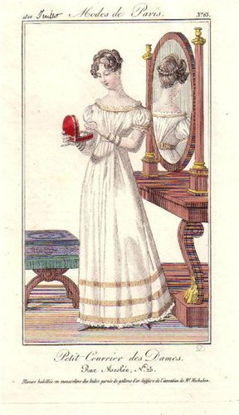
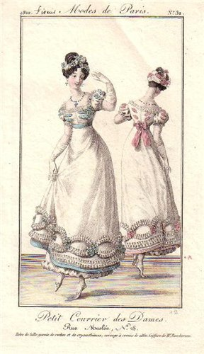
Женская мода 19 века

Slide 13
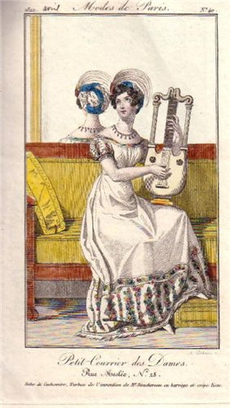
Женская мода 19 века
Женский костюм дополнялся множеством разнообразных украшений, словно комплектующих его простоту и скромность: жемчужными нитями, браслетами, диадемами, серьгами. Дамские туфельки, сшитые из материи, имели форму лодочки и обвязывались лентами вокруг щиколотки наподобие античных сандалий.

Slide 14
Мужская мода 19 века
Мужскую моду на протяжении 19 века диктовала преимущественно Англия. Любой светский мужчина того времени носил фрак. В 20-е годы на смену коротким штанам и чулкам и башмаками пришли длинные и широкие панталоны – предшественники мужских брюк. Панталоны держались на вошедших в моду подтяжках, а внизу оканчивались штрипками, что позволяло избегать складок. Обычно панталоны и фрак были разного цвета. У мужчин самым распространённым головным убором бы цилиндр. Он появился в 18 веке и потом не раз менял цвет и форму.

Slide 15
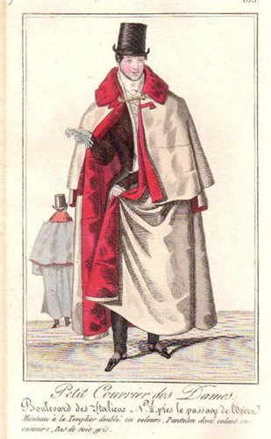
Мужская мода 19 века
Во второй четверти 19 века в моду вошла широкополая шляпа – боливар. Такая шляпа указывала на либеральные общественные настроения её владельца. Дополняли мужской костюм перчатки, трость и часы. Перчатки, правда, чаще носили в руках, чтобы не затруднять себя снимая их. Самой модной вещью была трость. Трости делали из гибкого дерева, что не давало возможности на них опираться. Их носили в руках или подмышкой исключительно для щегольства.

Slide 16
Бал
Балы проводились в знатных и богатых домах, в огромных залах, окружённых колоннами. Зал освещался множеством восковых свечей в хрустальных люстрах и медных стенных подсвечниках. В середине зала непрерывно танцевали, а на возвышенных площадках по двум сторонами залы стояло множество ломберных столов, на которых лежали колоды нераспечатанных карт. Здесь играли, сплетничали и философствовали. Бал для дворян был местом отдыха и общения.

Slide 17
Традиции и правила балов 19 века.
Балы проводились по определённой, чётко утверждённой в дворянском обществе традиционной программе. Поскольку тон балу задавали танцы, то они и были стержнем программы вечера. В 19 веке было принято открывать бал менуэтом, вторым танцем был вальс. Кульминацией бала была мазурка, и завершал балы котильон. Такой подбор танцев давал возможность молодым кавалерам заранее пригласить письмом интересующую их девушку на тот или иной танец. Она письмом отвечала ему согласием, или сообщала, какой танец у неё свободен.

Slide 18
Традиции и правила балов 19 века
Офицеры перед танцами оставляли свое оружие в передней и никогда не танцевали с оружием. Танцевать надо было в мундирах, но без шпор. Но русское офицерство игнорировало это правило, все танцевали в парадной форме обязательно со шпорами, которыми гордились и лихо звенели при танцевальных движениях.
Неявка на бал по болезни или из-за чрезвычайного происшествия освобождала кавалера от обязательств в приглашении на танец, но требовало последующего письменного или личного извинения. Если же кавалер заранее пригласивший девушку на танец, не подходил к ней, считалось, что он нанёс оскорбление не только ей, но и членам её семьи. Подобное оскорбление могло быть поводом к дуэли.

Slide 19
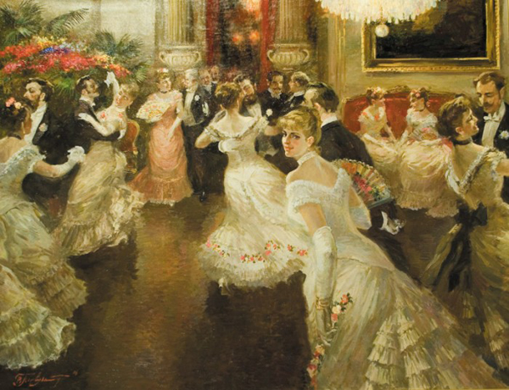
Бал 19 века

Slide 20
Завершение дня Онегина
Наш герой возвращается домой лишь ранним утром, когда весь город просыпается в ожидании нового дня.
Так и заканчивается его день. « Что ж мой Онегин? Полусонный В послелю с бала едет он:
А Петербург неугомонный
Уж барабаном пробуждён.

